Slide 1
企商惠
打造互联网企业产品营销落地一站式服务平台

Slide 2
互联网产品营销落地痛点及解决方案
各大、中、小型企业互联网产品营销落地
传统落地
外包落地
企商惠落地
成本高
招聘难
周期长
转化率低
同行竞争大甚至导致产品夭折
成本高
用户真实度低
工作量大
容易导致经济纠纷
信用度低
业务作假
有信用保障
项目有筛选
成本低周期短转化率高落地快
选择项目
分享赚钱
企业、商家免费注册 成为合伙人分享赚钱

Slide 3
企商惠市场前景
现状 2019年 企商惠
互联网公司少
互联网公司增加
互联网产品项目少
互联网产品项目增多
信用度低
信用度 100%
互联网用户体量小
互联网用户体量个性需求增加
周期长、成本高、转化率慢
周期短、成本低、转化率快
企业通过产品获取用户
用户通过平台选择企业产品

Slide 4
企商惠良性的闭环生态系统商业模式
企商惠模式
搭建”企业创新、产品赋能、共创共享共赢“的信用经济平台；通过企商惠打通企业与商户通道，加速企业产品落地，降低企业产品落地成本；实现企业、商户共同建立信用、互助、诚信、便捷的体系模式，推动企业和商户经济共享。
筛选 信用
保障
外快
互联网企业
商户
成本低
落地快

Slide 5
企商惠的竞争优势
互联网企业产品营销落地的加速、增值器
让市场上各类型的商户拥有自己值得信赖的互联网产品
平安产品 | 电信产品 | 微信小程序
紫云网（印务平台） | 共享类产品 | 聚合收钱码
1.企商惠平台本身不开发产品，而是服务众多互联网企业产品营销落地，在企商惠平台的互联网产品都是有保障、有信用度的
2.企商惠帮助互联网企业产品快速落地、提高转换率、降低成本、快速建立用户信任度
3.企商惠使互联网企业产品的用户选择自己想要的产品并且分享赚钱

Slide 6
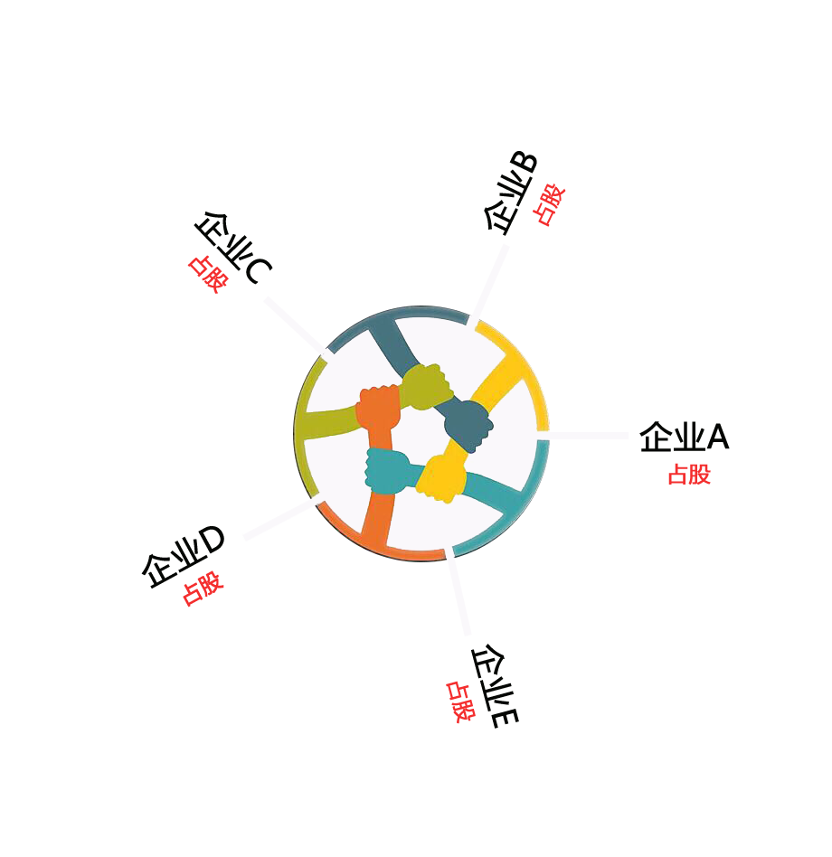
企商惠盈利的模式
公司盈利模式
伙伴自己创造价值 | 扶持子公司创造的价值 | 企商惠平台服务费

Slide 7
模式试行一个月取得阶段性的成果
01
03
成都盛博瑞子公司
2018年8月3日
绵阳运营中心
2018年7月15日
成都郫县薪程服务中心
2018年8月15日
02

Slide 8
计划未来5年占有的市场额度
/ 万
在2019年预计开发3个省级城市，未来系统稳定健全，计划区域运营中心将加速开发。

Slide 9
融资计划
计划融资50w~100w,出让公司股权5%~10%

Slide 10
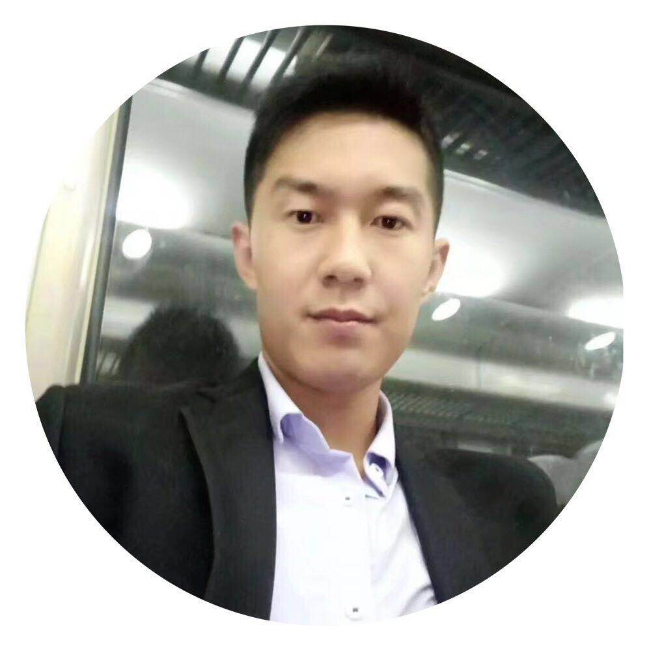
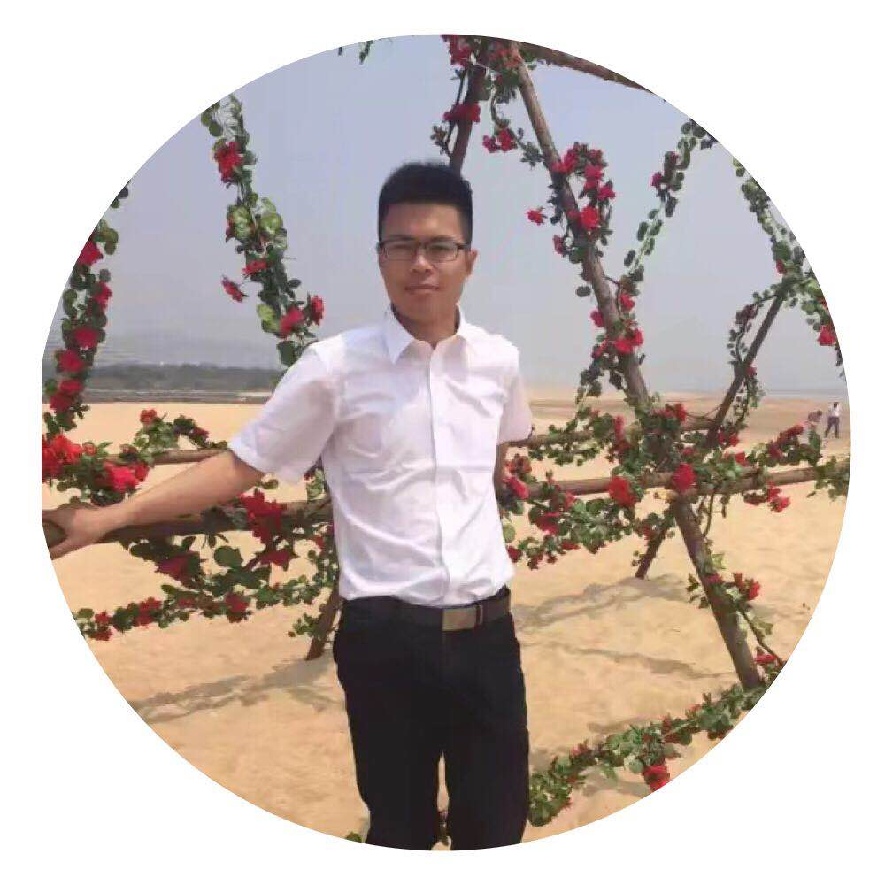
风采展及企业文化
2014
毕业
成都理工大学工程学院
成都理工大学工程学院
2015
百胜集团运营管理
2016
上海统一星巴克
咖啡运营公司管理
2014
王忠义：年龄28，拥有5年以上的互联网运营经验，16年创业现任四川蚁创科技有限公司“掌门人”。
任职
2017
江苏淘淘科技有限公司西南负责人
魏文刚：年龄27，现任于四川蚁创科技有限公司联合创始人。
2016
创业
四川蚁创科技有限公司

Slide 11
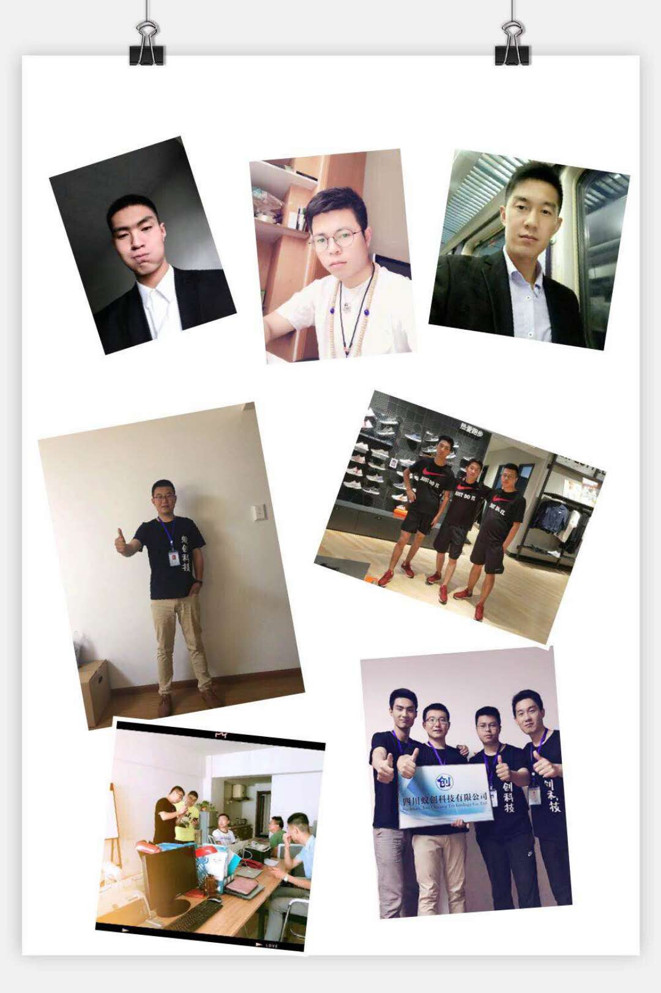
蚁创使命
让企业和商户联盟，为服企业做到一站式服务，实现企业商户共同经济发展
蚁创愿景
搭建企商惠联盟全面共享生态系统蚁创平台
蚁创核心价值
实现“信用经济、数据经济、 共享经济” 全面发展。

